Slide 1

前端性能掘金之路
云之家-邢德阳

Slide 2
网络优化
webview
请求
非请求（缓存）
超webview
hybird

Slide 3
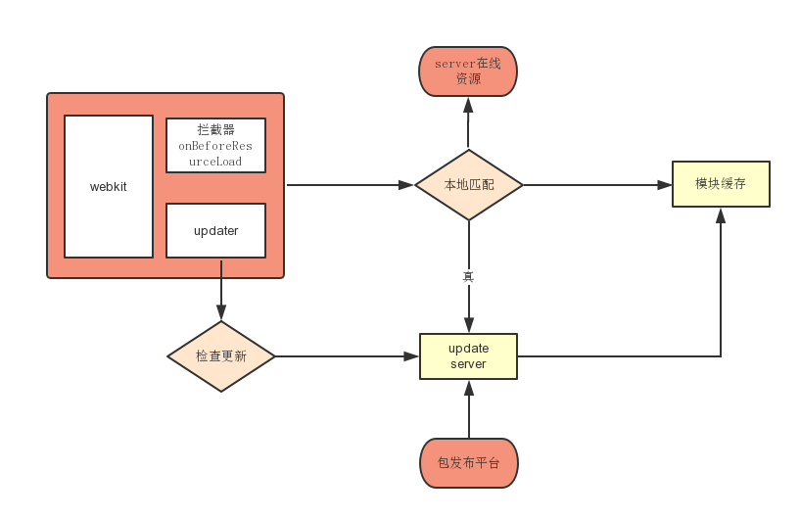
网络优化：hybird

Slide 4
网络优化：hybird
新特性全网覆盖耗时
多端参与成本
终后端优化推进

Slide 5
网络优化：缓存
资源
http缓存
pwa
manifest
数据
cookie
storage
其他

Slide 6
缓存：资源
 | 易操作 | 控制粒度 | 优先级 | 应用扩展 | 更新机制 | 生效
http | ✓ | ✗ | 2 | ✗ | url更新或协商 | 二次
sw | ✗ | ✓ | 1 | ✓ | 新工作线程 | 二次
manifest | ✗ | ✓ | 3 | ✗ | 新配置文件 | 二次
入口文件（是否缓存），sw优势显现
manifest除了缓存manifest文件所指定的资源外，还会缓存当前的html页面(applicationCache)

Slide 7
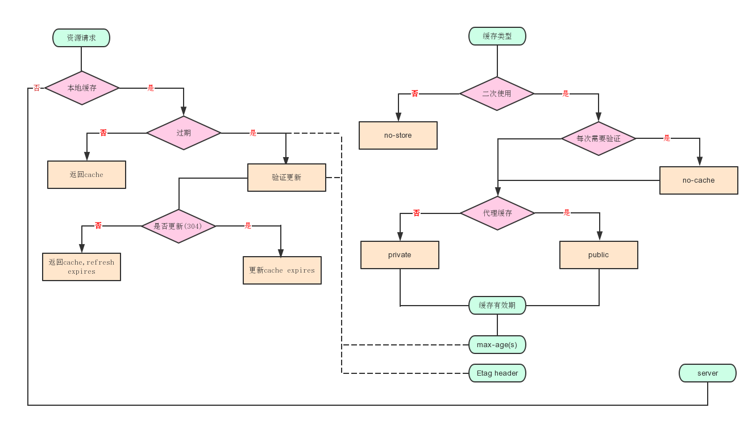

Slide 8
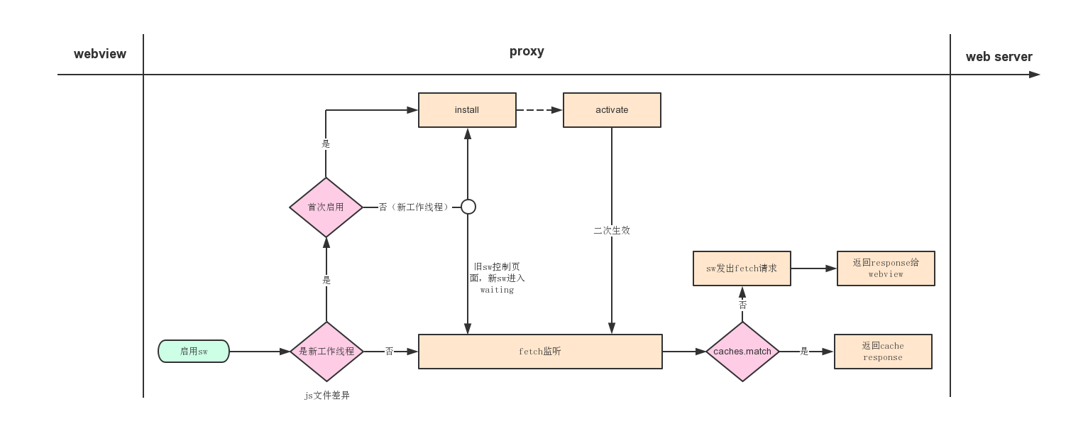

Slide 10
缓存：数据
 | 容量 | 隔离性 | 自动携带 | 场景
cookie | 4KB | ✓ | ✓ | 会话通信
storage | 5~10M | ✓ | ✗ | 分布式缓存
cookie滥用（413）
cookie种植严格区分主子域，业务安全隔离（子主域读写单向）

Slide 11
网络优化：请求
带宽
时延

Slide 12
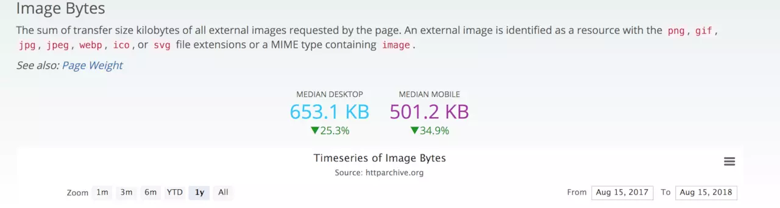
图片优化: 质量与性能的搏弈

Slide 13
图片优化: 质量与性能的博弈
 | 优势 | 缺陷 | 适用场景
Jpeg/jpg | 高质量的有损压缩 | 不支持透明 | 色彩层次丰富
png | 无（有）损且支持透明 | 体积大 | 线条和颜色对比度强烈，或透明(png-8)
svg | 体积小，放大不失真（矢量） | 渲染成本 | icon
webp | 色彩细节丰富、支持透明，动图且体积更小(30%) | 兼容性 | ✓
base64 | 减少请求数 | 文件体积膨胀，额外工具 | 即时预览、canvas相关

Slide 14
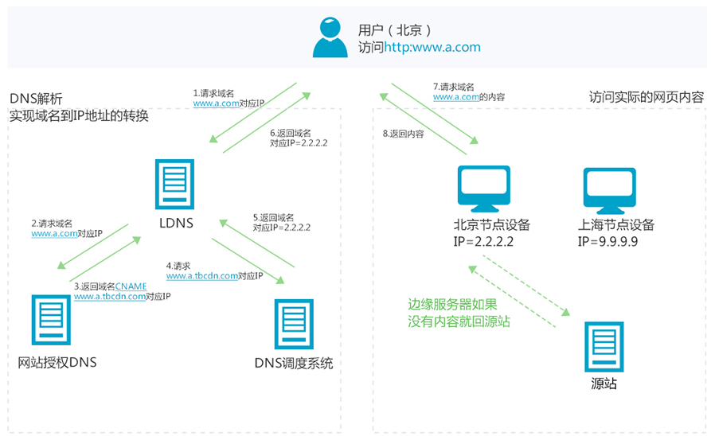
时延-cdn

Slide 15
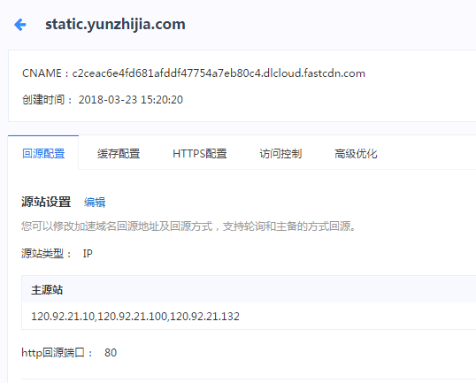
时延-cdn

Slide 16
时延-cdn
接入前的准备
哪些资源需要加速，构建配合（更新机制）
检查你的源站缓存配置
Cors易忽略
验证是否生效
Tcp_hit,tcp_mem_hit,tcp_miss…etc.
那些踩过的坑
关于入口缓存
缓存key含动态参数

Slide 17
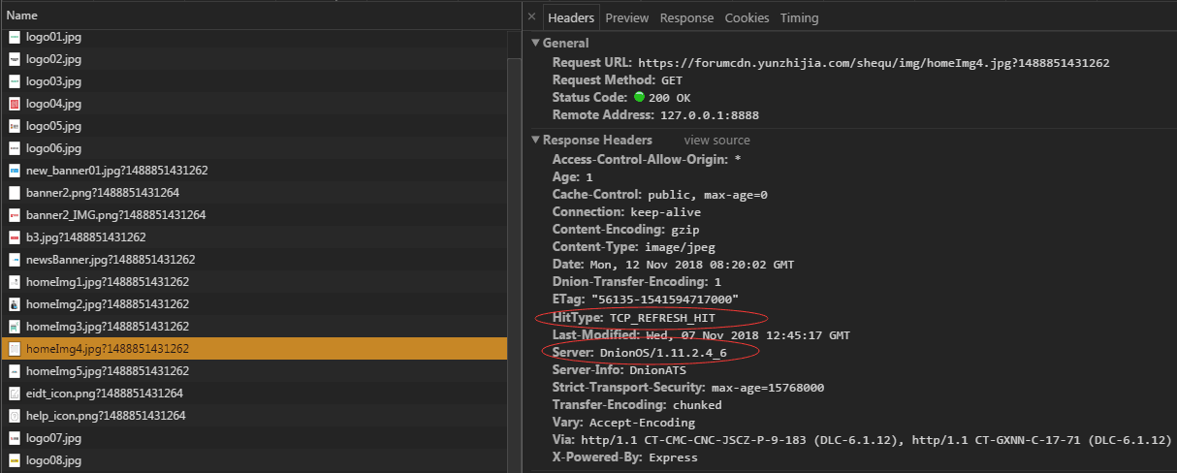
时延-cdn

Slide 18
时延-串行优化
页面直出
多域名
请求合并（资源、数据）
减少请求数
按需优化

Slide 19

图片按需加载案例：
如何做
按需背后的逻辑

Slide 20
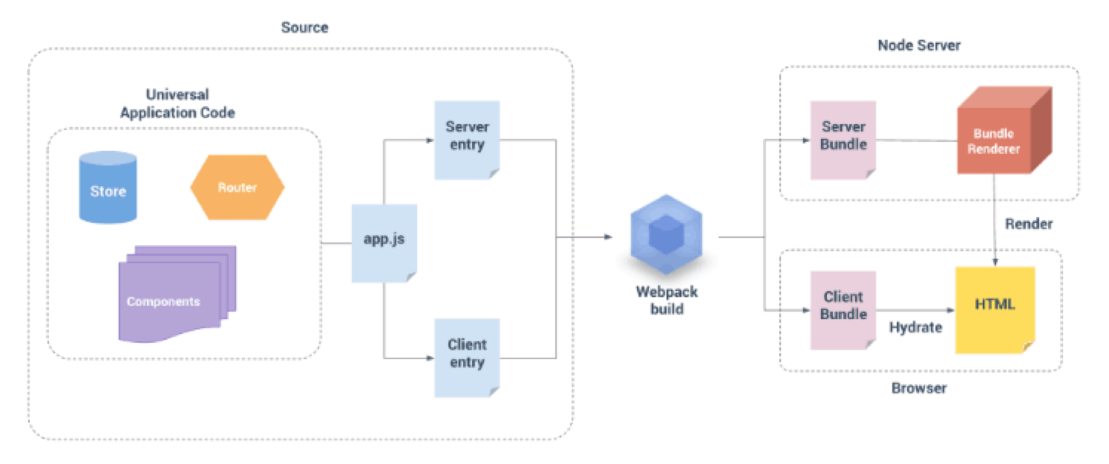
Ssr：没你想象的那么好

Slide 21
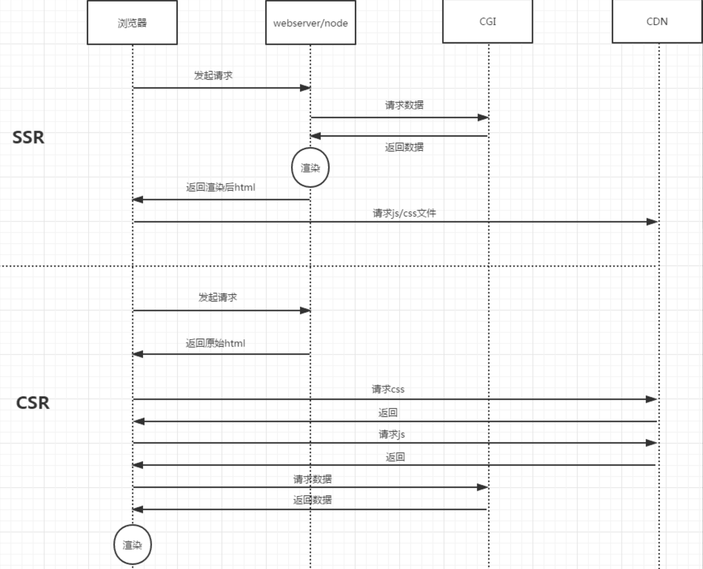

Slide 22
Ssr：没你想象的那么好
 | 首屏可见 | SEO | 性能瓶颈 | 复杂度 | 依赖性 | 直访
SSR | + | + | - | - | - | +
CSR | + | - | + | + | + | -
依赖性
SSR最终的表现依赖于后端接口的性能(特别是中间层不适用缓存的场景)
前端是否有能力推动接口优化
性能瓶颈
SSR瓶颈极易显现
集中渲染与分布式渲染
总结：SSR-最后的选择

Slide 23
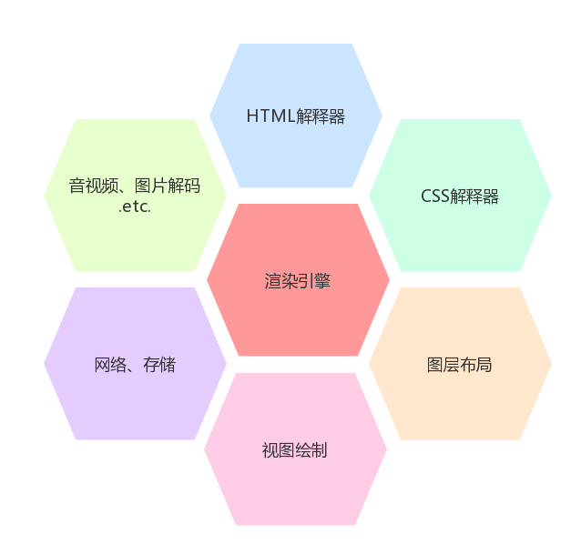
渲染：了解它，再征服

Slide 24
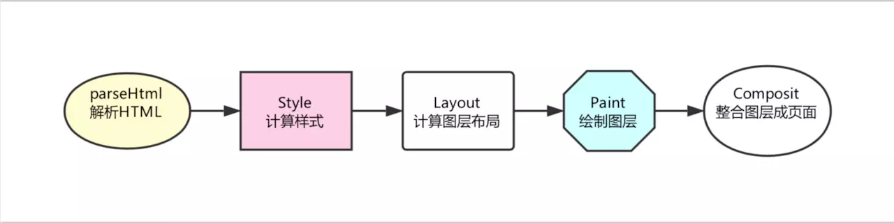
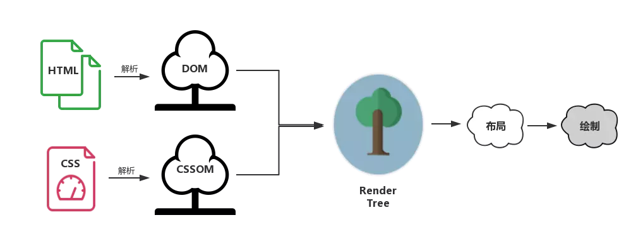

Slide 25
webview渲染优化(CSS)
Css“阻塞”
Css不阻塞DOM树解析但阻塞dom渲染：
DOM解析和CSS解析是两个并行的进程
Render tree 是依赖于dom tree和cssom tree,必须等待cssom tree构建完成
浏览器在构建 CSSOM 的过程中，不会渲染任何已处理的内容。即便 DOM 已经解析完毕了，只要 CSSOM 解析未结束，那么渲染就不 OK
Css解析优化
加载靠前
基于解析顺序

Slide 26
webview渲染优化(JS)
JS 引擎是独立于渲染引擎存在的且互斥
阻塞
加载阶段：阻塞其他并行资源
执行阶段：阻塞后续解析或渲染
原因：不知道 JS 会做什么改变
阻塞解决方案：defer async
共同点：非阻塞
区别：执行时机、执行顺序是否保证
带来问题：async依赖顺序不可控
方案： 动态创建

Slide 27
webview渲染优化(JS)
 | 加载顺序 | 执行顺序 | 非阻塞
defer | ✗ | ✓ | ✓
async | ✗ | ✗ | ✓
default | ✓ | ✓ | ✗
loadScript | ✓ | ✓ | ✓

Slide 28
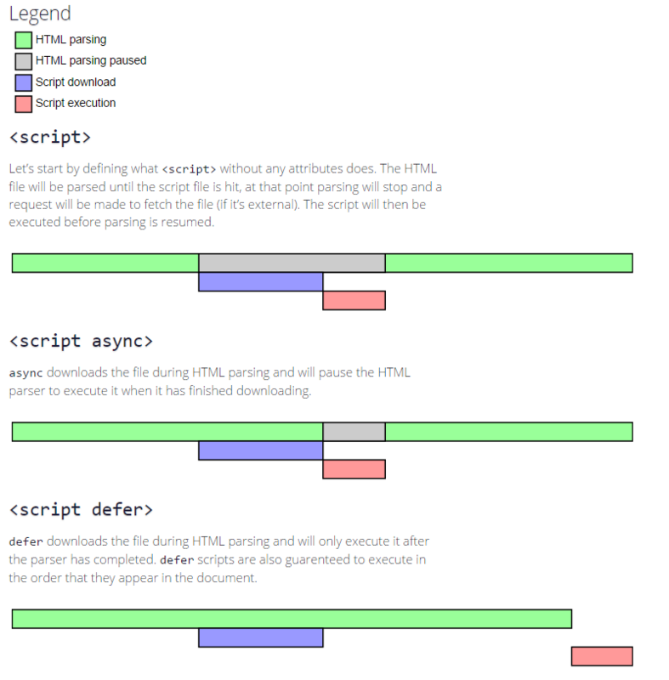

Slide 29
webview渲染优化(JS)
作用域查找
用好内存缓存
流控制
适合的设计模式
高效的原生api
web worker
etc.

Slide 30

webview渲染优化（DOM）
dom api
把 DOM 和 JavaScript 各自想象成一个岛屿，它们之间用收费桥梁连接，这里不可避免会有性能的开销

Slide 31
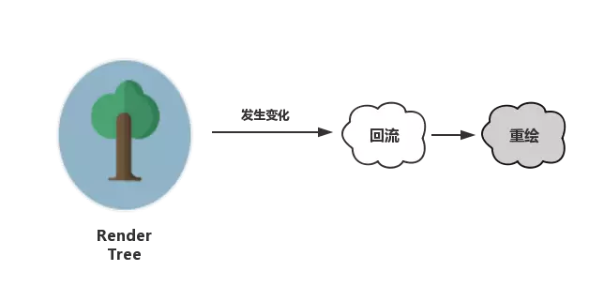
webview渲染优化（DOM）

Slide 32
webview渲染优化（DOM）
减少dom查询和操作（内存）
黑科技：documentFragment
DocumentFragment 不是真实 DOM 树的一部分，它的变化不会引起 DOM 树的重新渲染的操作（reflow），且不会导致性能等问题
关注点：scrollHeight,offsetHeigth这种读操作也会导致“重绘”
避免多次样式的调整归结到一个样式名搞定
事件委托

Slide 33
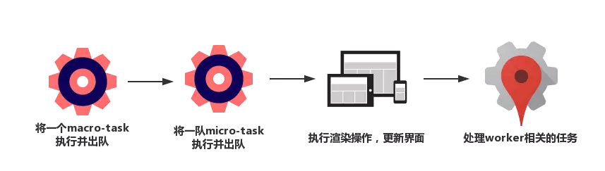
队列的划分与渲染：宏、微、渲染队列

Slide 34
队列的划分与渲染：宏、微、渲染队列
60fps与16ms
同频共振
DOM视图更新的最小时间间隔
requestAnimationFrame
节流与消抖

Slide 35
数据：优化的衡量指标
H5测速统计
接口耗时统计

Slide 36
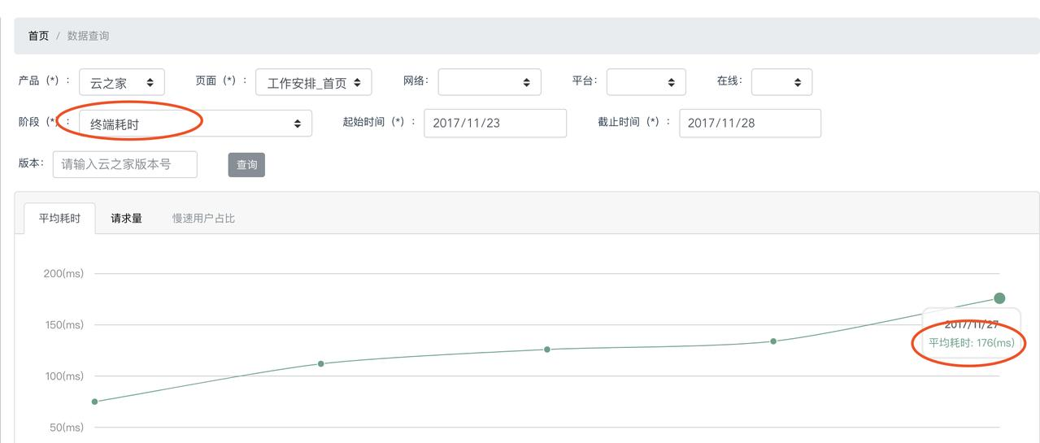

Slide 37
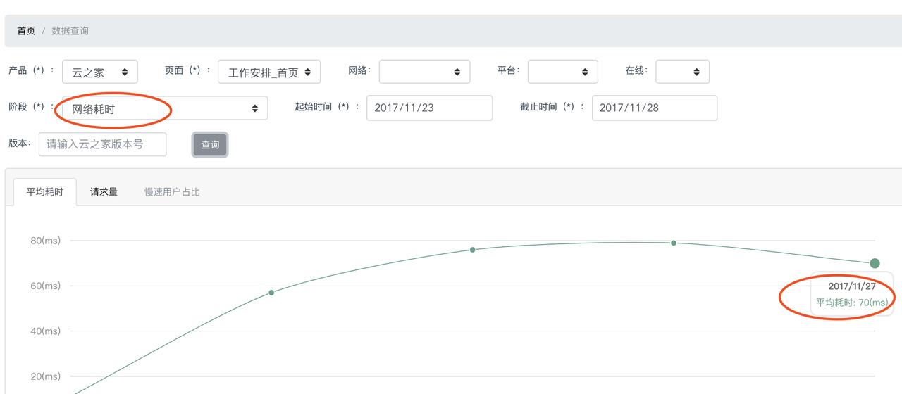

Slide 38
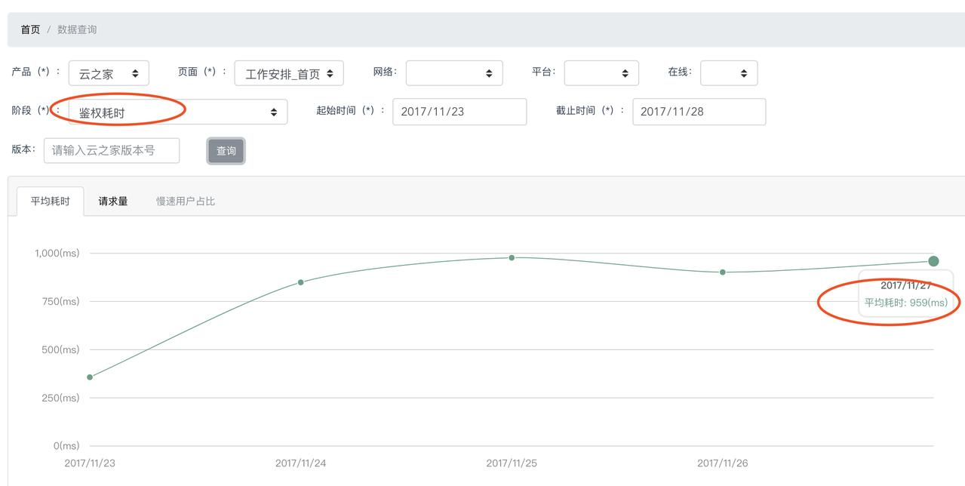

Slide 39
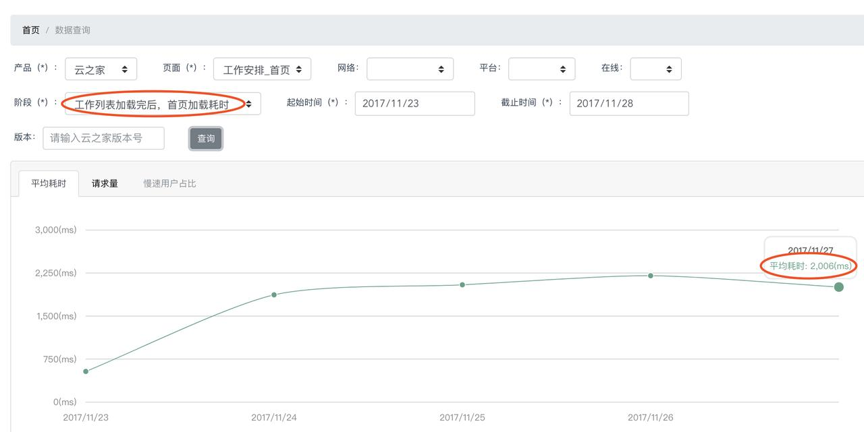

Slide 40
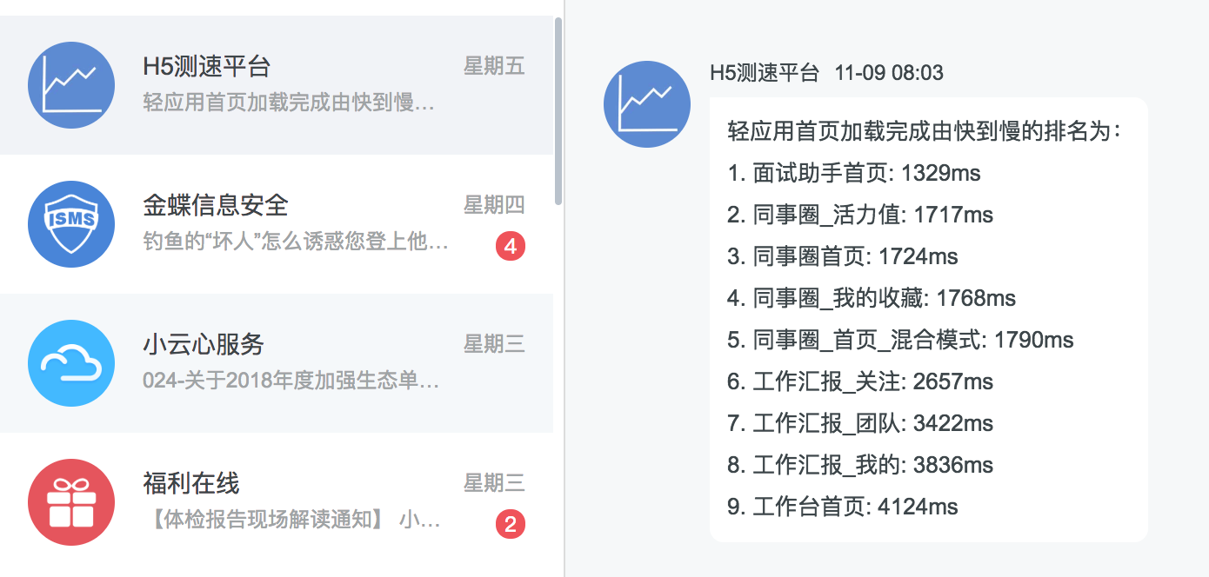

Slide 41


